Slide 1
Волокна

Slide 2
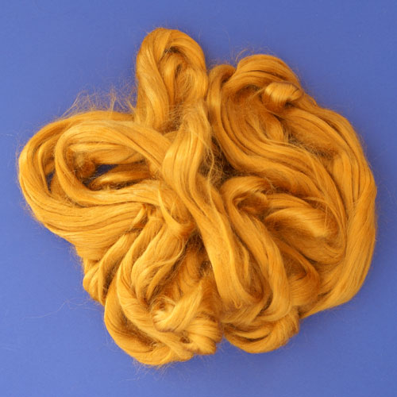
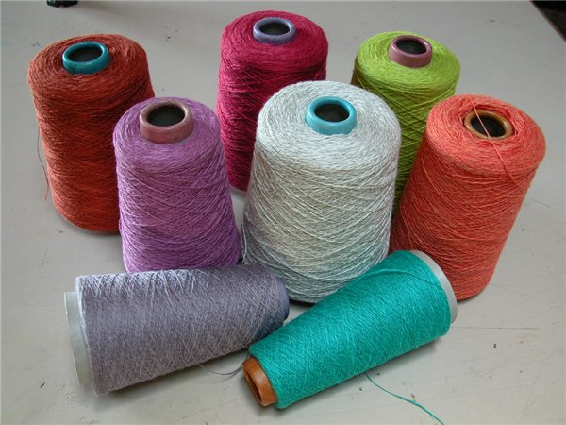
Определение
Волокна— тонкая непряденая нить растительного, животного или минерального происхождения.

Slide 3
Волокна
Химические
Природные
Органические
Неорганические
Шелк, хлопок, шерсть
Искусственные
Синтетические
Минеральные

Slide 4
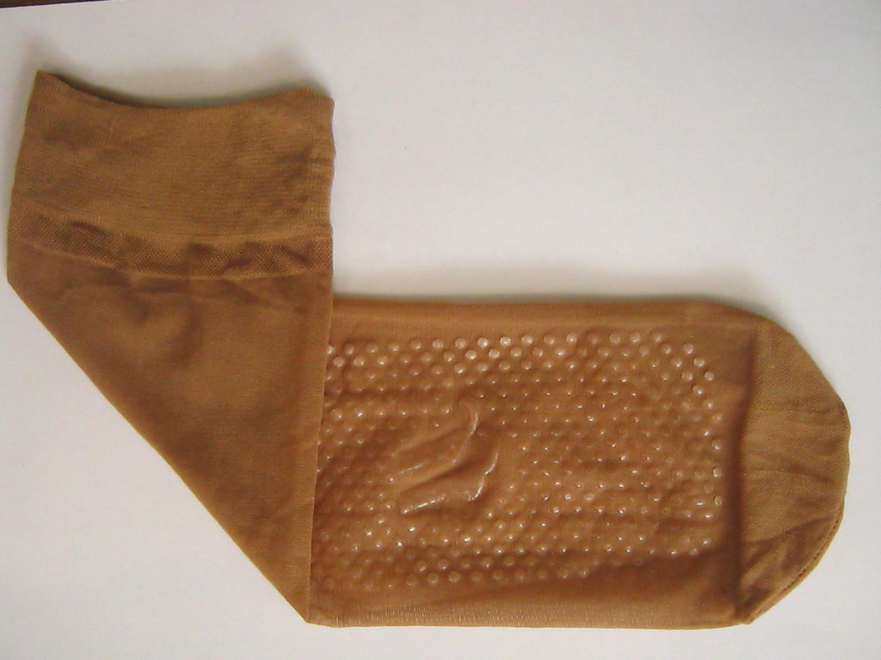
Капрон
Капрон — это синтетическое полиамидное волокно.
Это вещество стало продуктом реакции поликонденсации при нагревании аминокапроновой кислоты под давлением. Благодаря основному составляющему компоненту - аминокапроновой кислоте - полученное новое вещество назвали капроном.

Slide 5
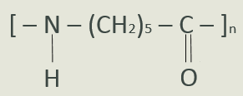
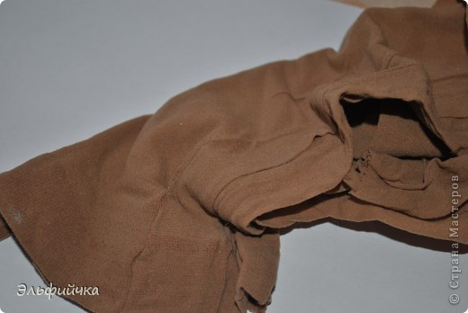
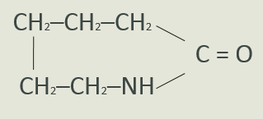
Формула и внешний вид
Капрон или капроновое волокно— бело-прозрачное, блестящее , очень прочное, гладкое вещество.
Капрон (или полиамид-6) – синтетическое полиамидное волокно.
Мономеры:
капролактам

Slide 6
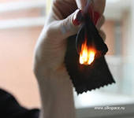
Свойства
Наряду с высокой прочностью капроновые волокна характеризуются устойчивостью к истиранию
При нагревании его прочность снижается. Легко размягчается, из расплавленного кусочка капрона можно вытянуть нить.
При горении плавится, образуя темный блестящим шарик, горит с неприятным запахом

Slide 7
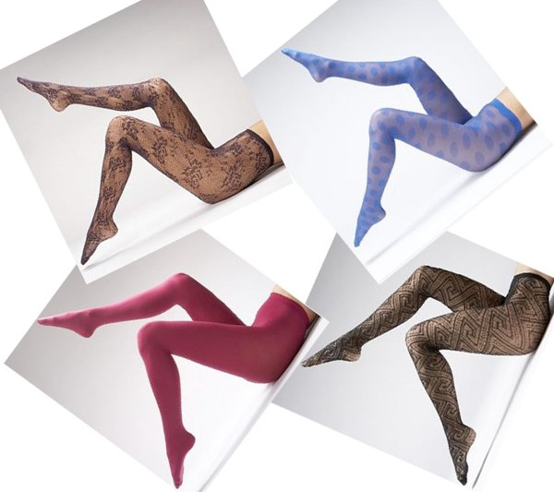
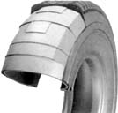
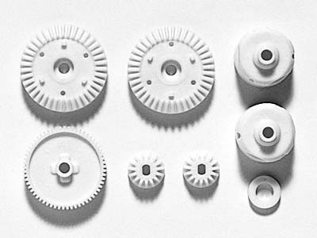
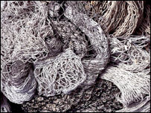

Применение
Каркас для автопокрышки из кордной ткани
Капроновые колготки
Пластмассовые шестерни
Рыболовные сети из капроновых нитей
Шины с кордом из капрона

Slide 8
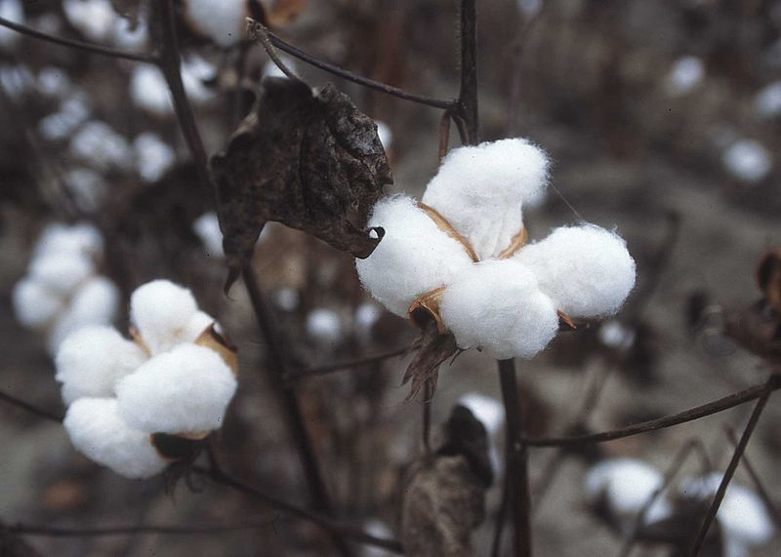
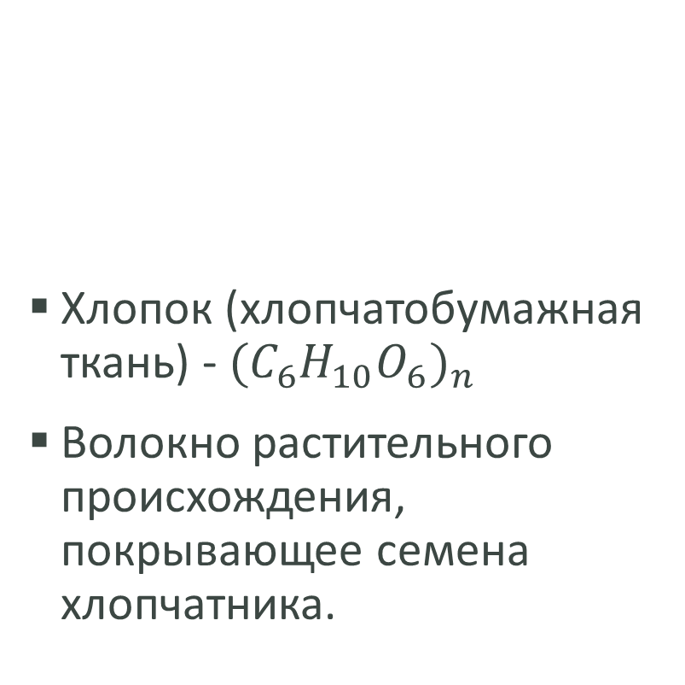
Хлопок
Хлопок (хлопчатобумажная ткань) -${{(C}_{6}H_{10}O_{6})}_{n}$
Волокно растительного происхождения, покрывающее семена хлопчатника.

Slide 9
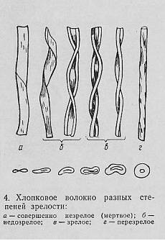
Внешний вид
Хлопок представляет собой тонкие, короткие, мягкие пушистые волокна. Волокно несколько скручено вокруг своей оси.

Slide 10
Свойства
Достаточная прочность.
Высокая теплостойкость: выдерживает нагревание до 150°C в сухой атмосфере.
При 245°C волокно буреет и загорается.
Горит очень легко, сгорает полностью, пламя желтое, пепел серый, запах жженой бумаги.

Slide 11
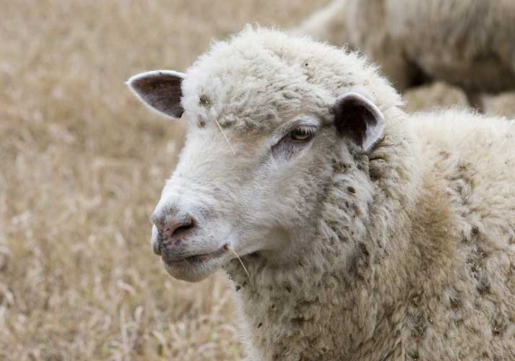
Шерсть

Slide 12
Шерсть
Шерсть — это собранный для переработки волосяной покров животных (овец, коз, верблюдов и др.)
Способы получения: Шерсть от животных получают при помощи стрижки, реже — вычёсыванием.
Применение: Из шерсти вырабатывают пряжу, ткани, трикотаж, валяльно-войлочные изделия и др.

Slide 13
Физические свойства и внешний вид: Шероховатая, волокна упругие.
Действия реагентов: Растворяется в щелочах.
Характер горения, плавления: Плохо горит, образуя плотный спекшийся шарик.
Запах при горении, плавлении: Жженого пера.

Slide 14
Термостойкость шерсти невысокая: предельная температура сушки 60—70° С; при температуре 100—105° С шерсть теряет влагу, волокно становится жестким и ломким, а при 120° С шерсть желтеет и начинает разлагаться. Шерсть обладает низкой теплопроводностью, поэтому шерстяные ткани отличаются высокими теплозащитными свойствами.
Щёлочь, особенно едкий натр, разрушает волокно шерсти, и изделие становится рыхлым (расползается), поэтому изделия из шерсти рекомендуется стирать нейтральным мылом или специальными синтетическими моющими средствами.

Slide 15
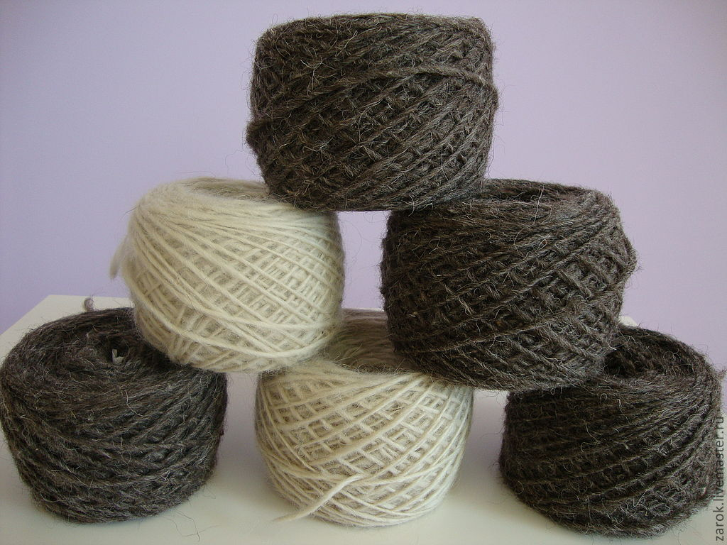
Шерсть упруга, эластична, прочна, обладает извитостью волокна (чем тоньше шерсть, тем она более извита). Благодаря хорошей упругости шерстяные изделия не сминаются и долго сохраняют хороший внешний вид.
Коэффициент теплопроводности у шерсти ниже, чем у многих текстильных волокон. Именно поэтому шерстяная постель является наиболее теплой.
Основное вещество, из которого состоит шерсть: кератин - относится к группе белковых (протеиновых) веществ.

Slide 16
Натуральный шёлк

Slide 17
Шёлк — мягкая ткань из нитей, добываемых из кокона тутового шелкопряда. Изначально шёлк происходил из Китая и был важным товаром, который доставлялся в Европу по Шёлковому пути. Длина шёлковой нити (шелковины) из одного кокона достигает 800—1000 м. Нить имеет треугольное сечение и, подобно призме, отражает свет, что вызывает красивое переливание и блеск.

Slide 18
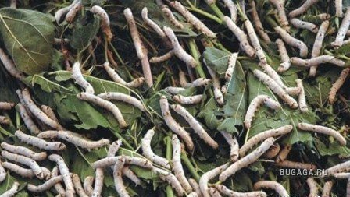

Slide 19
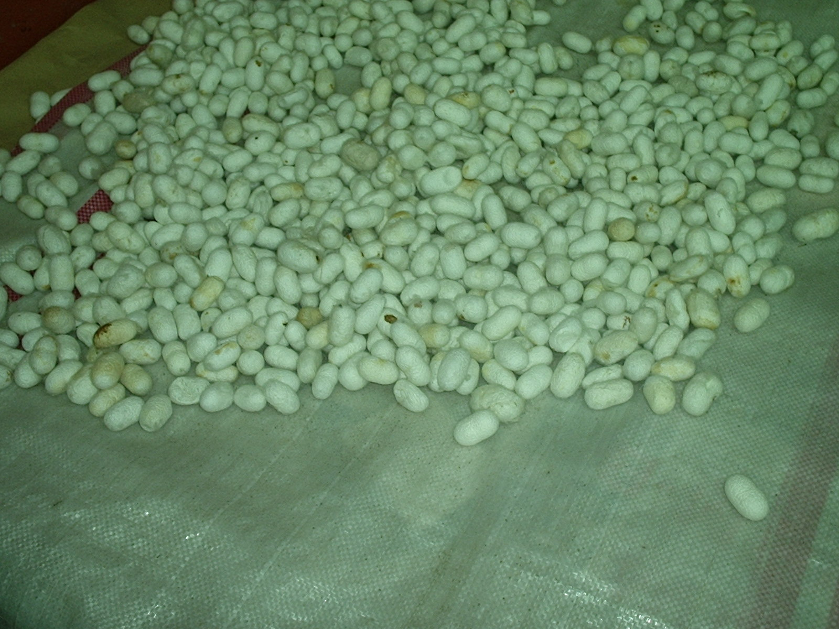

Slide 20
